Slide 1
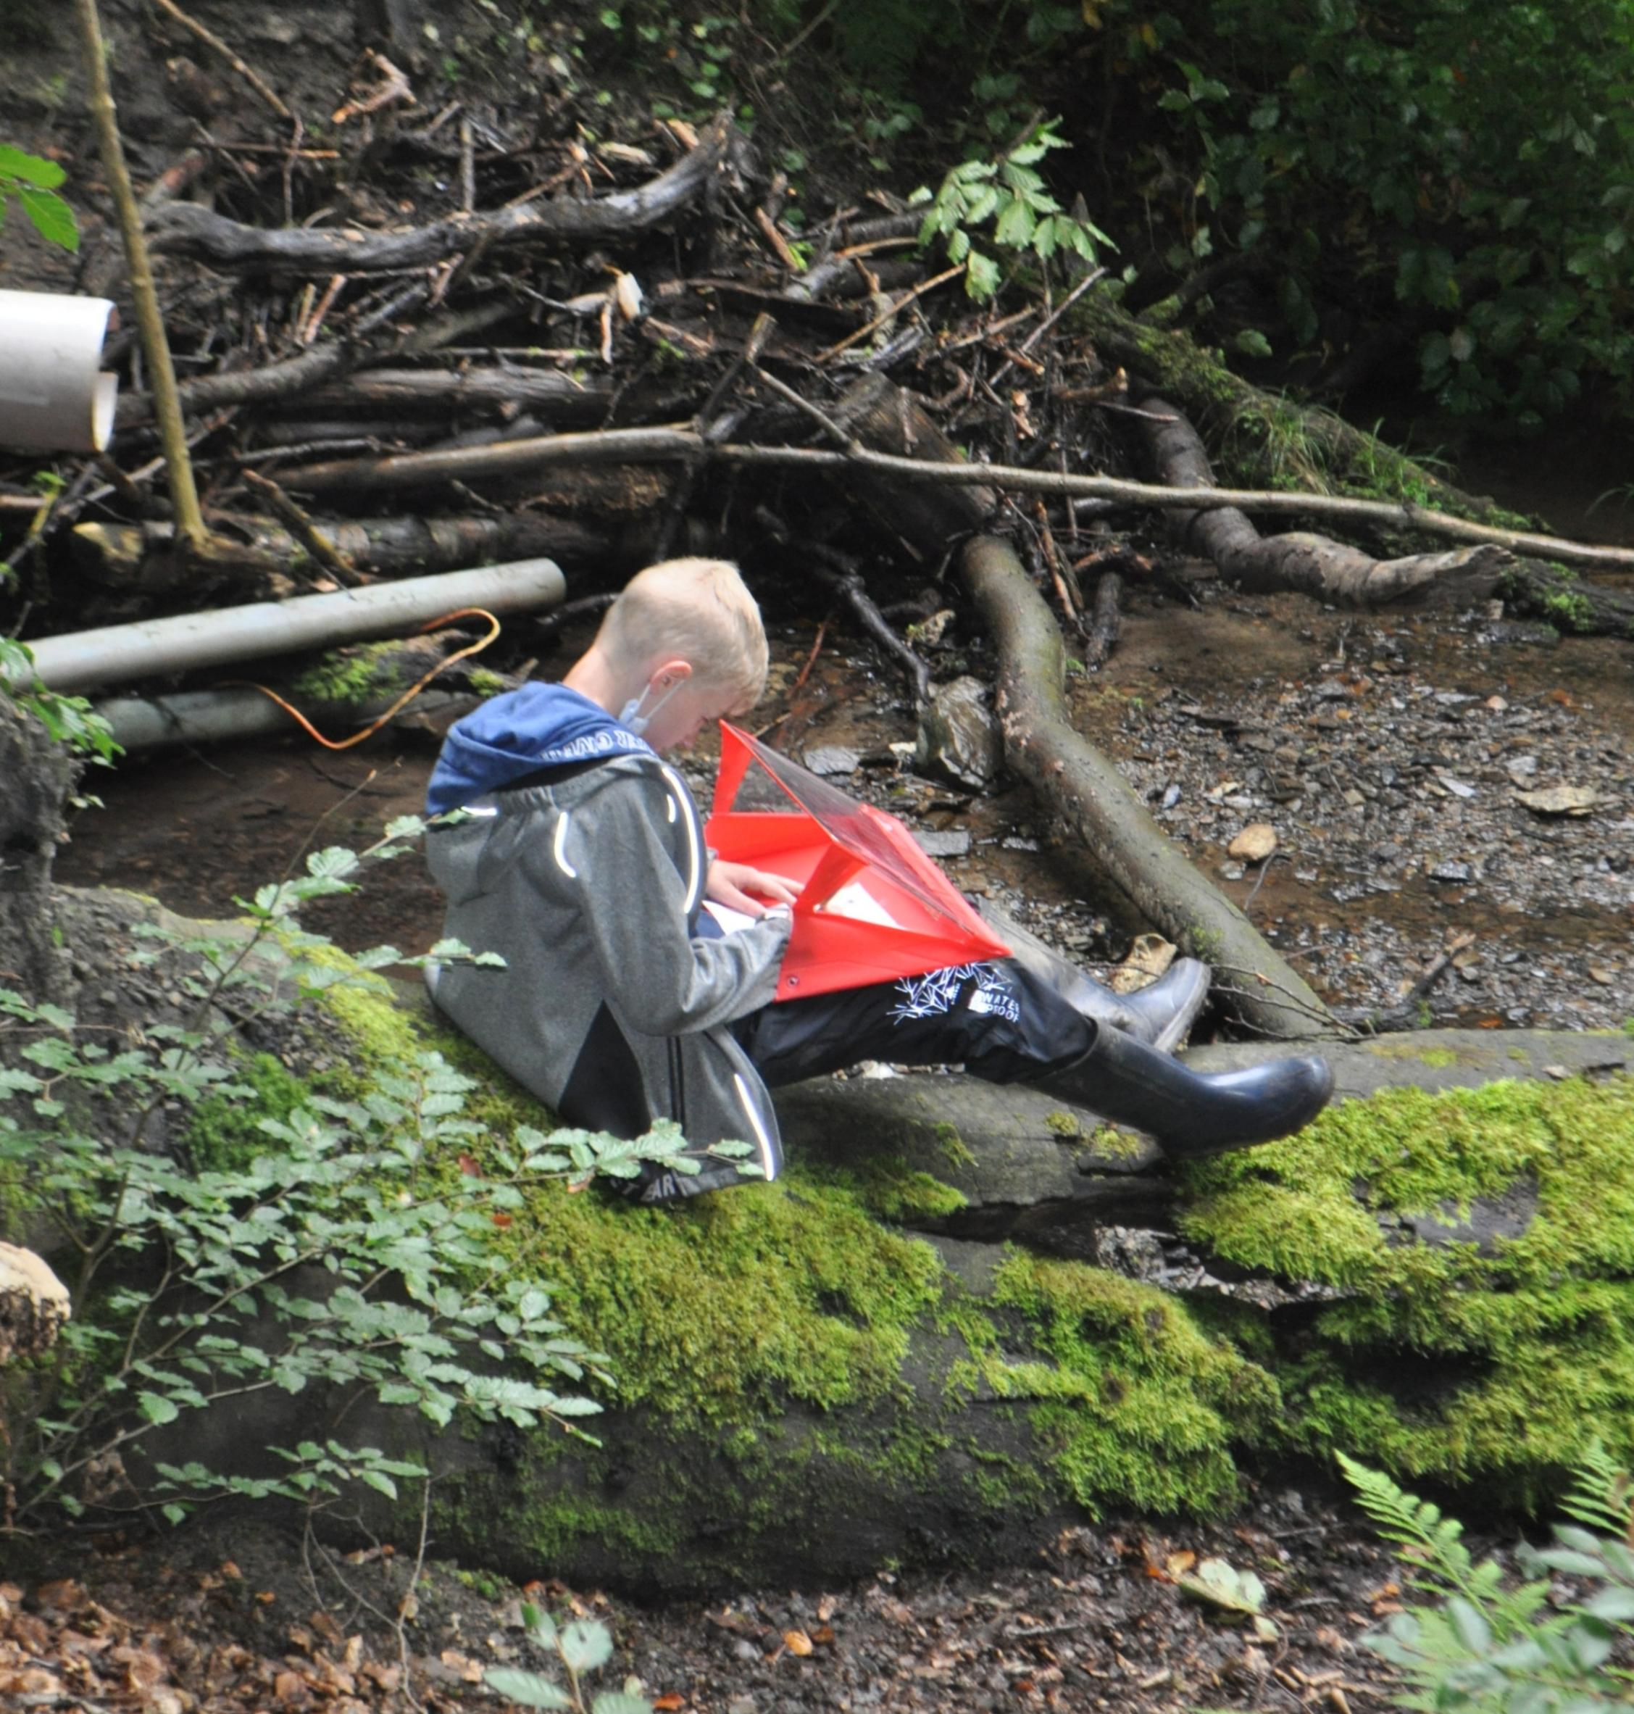
Die Outdoor-Klasse an der Wilhelm-Kraft-Gesamtschule

Slide 2
Warum in der Natur unterrichten?
Draußen unterrichten…
…ermöglicht lernen am realen Objekt
…fördert Sozialkompetenzen und Klassenklima
…ist gesund
…fördert die kognitive und sprachliche Entwicklung
…verbessert die praktischen und handwerkliche Fähigkeiten und Fertigkeiten der Kinder.
Leitperspektiven im Bildungsplan:
Bildung für nachhaltige Entwicklung
Prävention und Gesundheitsförderung

Slide 3
Das sagt die Forschung

Slide 4
Ausgangslage
An der Wilhelm-Kraft-Gesamtschule soll es
ab dem Schuljahr 2021/22 eine Outdoor-Klasse geben, welche
an einem Tag pro Woche
in den Profilstunden sowie in einem weiteren Fach
bei jeder Art von Wetter
im Freien unterrichtet wird;

Slide 5
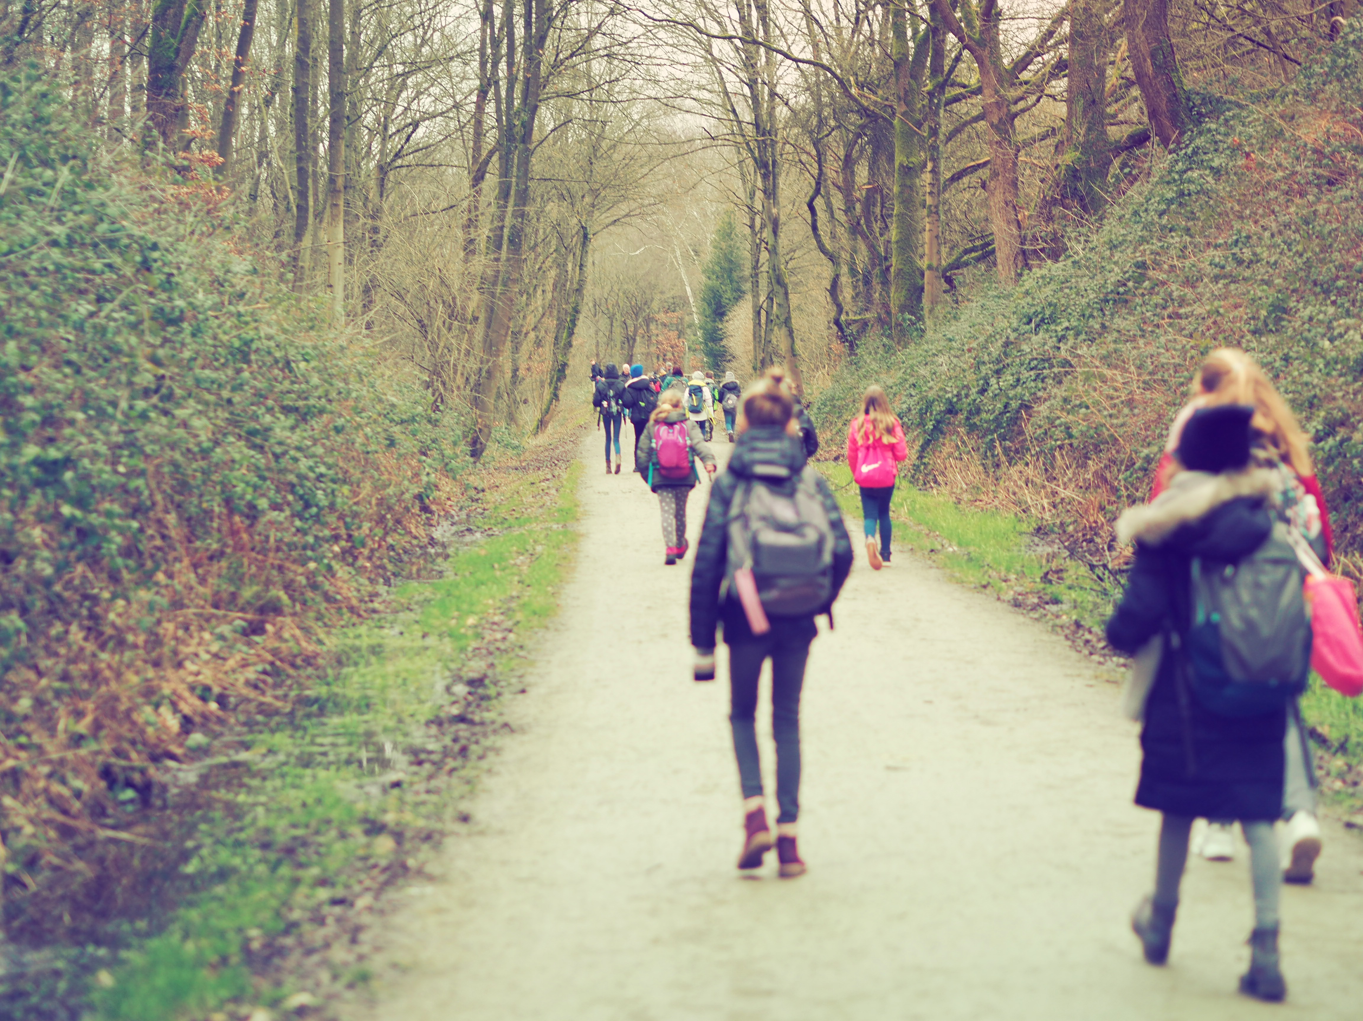
Idee der Outdoorklasse
Im 5. Schuljahr werden die Schülerinnen und Schüler einmal in der Woche im Wald unterrichtet.
Ein Teil des Vormittages wird im Freien unterrichtet
2x2 Schulstunden + Mittagspause
Meist zwei Fächer und die Profilstunden;
Ein Fach und die Profilstunden, die je nach Lehrkraft auch fachlich gebunden sind. (z.B. NW und Deutsch)
Dies wird in der Klasse 6 fortgeführt.

Slide 6
Beispielstundenplan
 | Montag | Dienstag | Mittwoch | Donnerstag | Freitag
1 | Reli/PPL | Musik | Kunst | Mathe | Mathe
2 | Reli/PPL | NW | Kunst | Englisch | Mathe
3 | GL | Deutsch | D/Lesen | SegeL | Englisch
4 | GL | SegeL | Musik | KLR | GL
5 | Mathe | Sport | Englisch | Mathe | NW
6 | SegeL | Sport | Englisch | SegeL | SoLe
7
8 | HW/Technik |  | Mathe |  | Profil
9 | HW/Technik |  |  |  | Profil

Slide 7
Beispiele aus den Bildungsplänen
NW
Erstellung eines Waldherbariums
Bachuntersuchung
Baumarten bestimmen
Sinnesparcour (z.B. Barfußpfad)
Deutsch
Jahreszeitenlyrik
Tierbeschreibungen
Wortschatzarbeit
Märchen

Slide 8
Ablauf eines Waldtages
7.45 – 11.30 | regulärer Unterricht nach Stundenplan
11.40 – 11.50 | gemeinsamer Weg
11.50 - 12.05 | gemeinsamer Start
12.05 - 13.25 | NW | SoLe
13.25 - 14.10 | Pause
14.10 - 15.20 | Profil | Profil
15.20 – 16.00 | gemeinsamer Rückweg

Slide 9
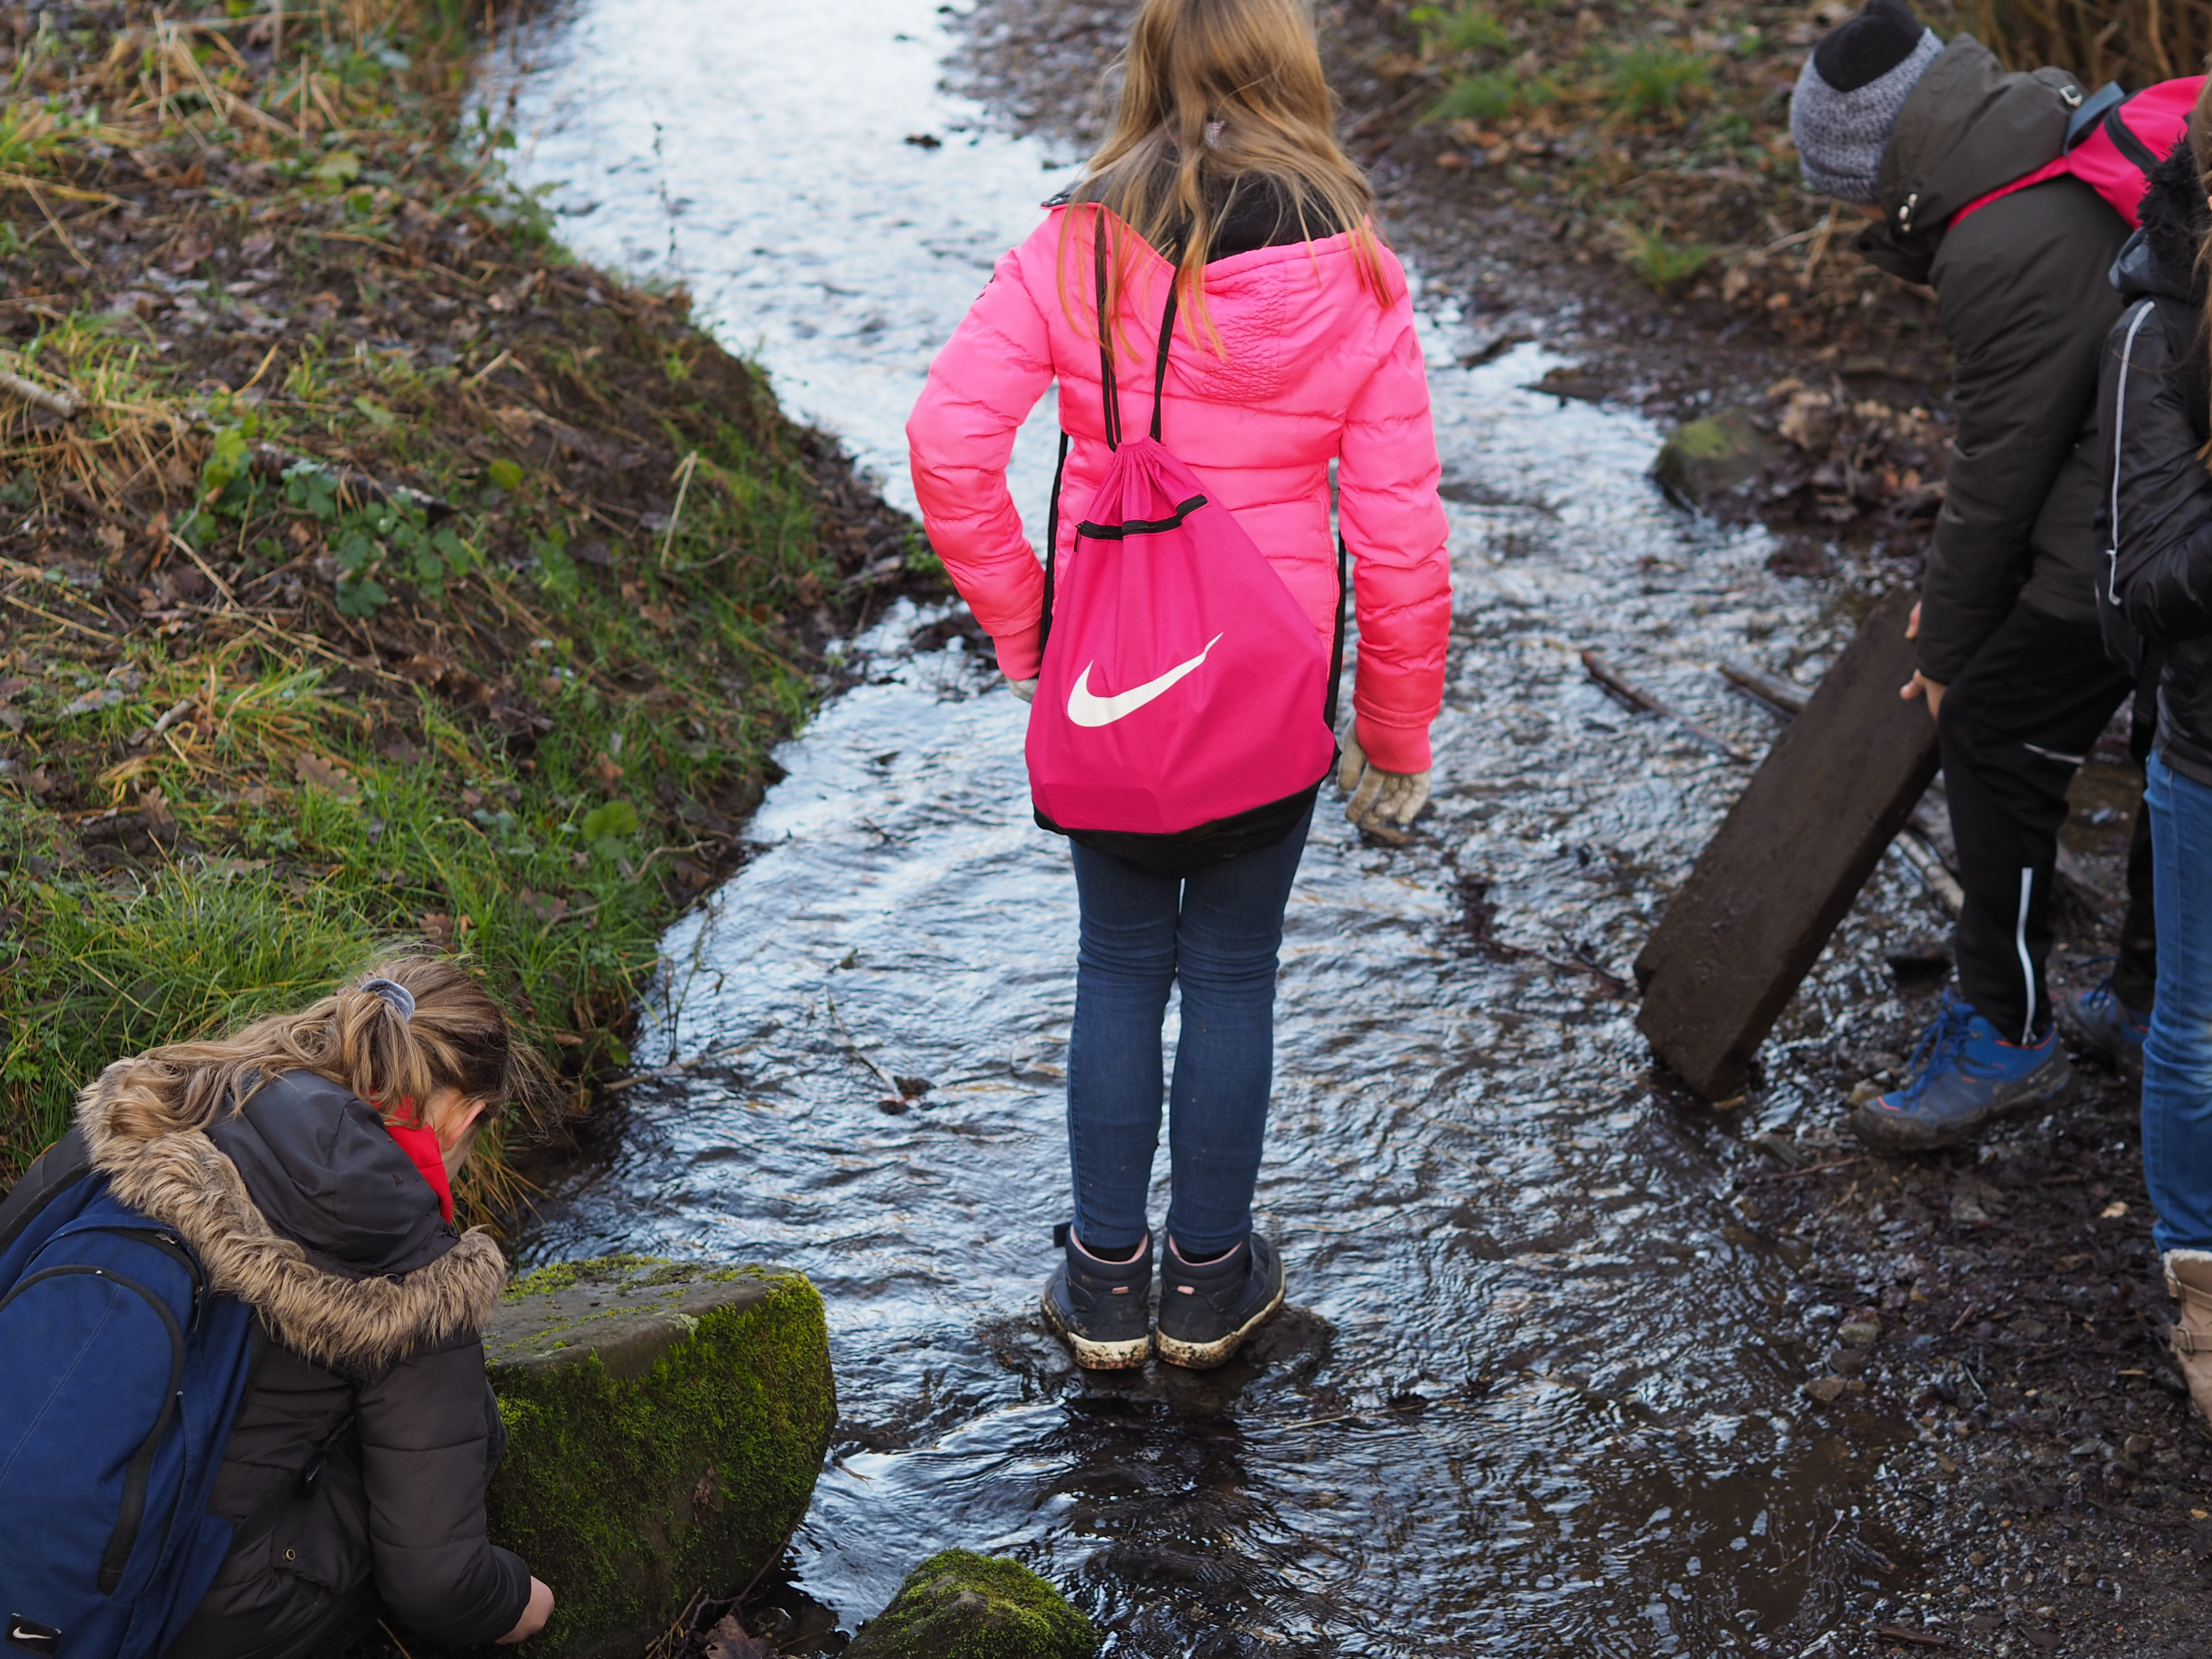
Das sagen unsere Schülerinnen und Schüler
Ich lerne gerne draußen im Wald, weil…
…wir im Wald an der frischen Luft sind und keine Maske tragen müssen.
…es cool ist, dass wir so viel Platz haben und wir frei sind.
…es Spaß macht, sich in der Natur zu bewegen.
…wir dort schmutzig werden dürfen.
…es im Wald so leise ist und man dort gut entspannen kann.

